Slide 1
“DISEÑO Y APLICACION DE ACTIVIDADES FISICO RECREATIVAS Y SU INCIDENCIA EN LA CONDICION FISICA GENERAL DE LOS NADADORESDEL CLUB NAUTICO QUITO DE LAS CATEGORIAS INFANTIL Y JUVENIL DURANTE EL PERIODO DE SEPTIEMBRE A DICIEMBRE 2013”

Slide 2
APLICACIÓN ACTIVIDADES FISICA RECREATIVA
DESARROLLO CONDICION FISICA EN LOS NADADORES
BASE FUNDAMENTAL ENTRENAMIENTO INICIAL O BASE
OBJETIVO COMPROBAR FORMA A.F.R. INFLUYO C.F. NADADORES

Slide 3
METODOLOGIA MUESTRA Y POBLACION
31 NADADORES
CATEGORIAS INFANTILES Y JUVENILES

Slide 4
IDENTIFICO EL PROBLEMA
CONDICION FISICA GENERAL
ABURRIDO, ESTERIOTIPOS RIGIDOS
TIEMPO CORTO DE TRABAJO
SE TRABAJA CON CATEGORIA INFANTILES Y JUVENILES

Slide 5
80% ENTRENAMIENTO ES CONDICION FISICA
DESERCION DE LOS DEPORTISTAS

Slide 6
DISEÑO METODOLOGIA
DINAMICA, RECREATIVA, DIVERTIDA, AMIGABLE
APLICANDO A.F.R.
FORTALECIENDO PRINCIPIOS Y VALORES INDIVIDUALES
DEASRROLLAR GUSTO POR A.F.

Slide 7
CLUB NÁUTICO
NORTE DE QUITO, FORMADOR DE DEPORTISTAS
DA IMPORTANCIA A LA CONDICION FISICA DE SUS NADADORES
BUEN DESARROLLO DE LA CALIDAD DE VIDA
APLICA LAS ACTIVIDADES FISICA RECREATIVAS EN TODAS LAS EDADES

Slide 8
FORMULACIÓN DEL PROBLEMA
DE QUÉ MANERA INFLUYO LA A. F. R. NADADORES NADADORES DE LAS CATEGORÍAS INFANTIL B, JUVENIL A Y JUVENIL B DE 9 A 17 AÑOS DE EDAD, EN SU CONDICIÓN FÍSICA, EN EL CLUB NÁUTICO DE QUITO, EN UN PERIODO DE PREPARACIÓN, DESDE SEPTIEMBRE HASTA DICIEMBRE DE 2013?

Slide 9
OBJETIVOS
OBJETIVO GENERAL DETERMINO LA INCIDENCIA A.F.R EN CONDICION FISICA GENERAL
OBJETIVOS ESPECIFICOS: EVALUO PRE Y POST TEST. CONDICION FISICA
DISEÑO Y APLICO UN PROGRAMA ACTIVIDADES FÍSICO RECREATIVAS.
ANALIZO RESULTADOS OBTENIDOS.

Slide 10
JUSTIFICACION E IMPORTANCIA
PROFESIONALES NO APLICAN - PROCESOS
PLANIFICACION – DESARROLLAN TRABAJO DIARIO
FALTA DE TIEMPO, RESULTADOS A CORTO PLAZO,
DESERCION DEPORTISTAS

Slide 11
ES FUNDAMENTAL LA APLICACION PROCESOS ENSENANZA EDADES TEMPRANAS .
PLANIFICACION – DESARROLLAN TRABAJO DIARIO- FALTA DE TIEMPO, RESULTADOS A CORTO PLAZO
DESERCION DEPORTISTAS

Slide 12
SE VIOLA EL PRINCIPIO DEL AUMENTO GRADUAL DE LA ENSENANZA APRENDIZAJE DEGRADACIÓN LOS RESULTADOS.
ACTUALIDAD APLICACION DE A.F.R. (EJERCICIOS) ES CONSIDERADA IMPORTANTE EN DEPORTE - PREPARACION FISICA
RESULTADOS - RENDIMIENTO EN LOS DEPORTISTAS

Slide 13
VARIABLE DE INVESTIGACION
CONDICION FISICA
ACTIVIDADES FISICO RECREATIVO
BIENESTAR INTEGRAL CORPORAL- FÍSICO –MENTAL-SOCIAL (OMS).
ALEGRIA, DELITE Y SATISFACCION
TRABAJO, RETARDAR FATIGA Y CANSANCIO.
GASTO ENERGEIA
RESISTENCIA=RCR. RCV. RM
ACTIVIDADES LUDICAS
ESPECIAL=V, F. F.

Slide 14
HIPOTESIS
HIPOTESIS DE TRABAJO
APLICACIÓN A.F.R.
MEJORA LA C.F.G. DE LOS NADADORES.
HIPOTESIS OPERACIONAL.
APLICACIÓN A.F.R. NO INCIDE EN C.F.G. DE LOS NADADORES
HIPOTESIS NULA.

Slide 15
METODOLOGIA DE INVESTIGACION
EXPERIMENTAL Y ACCION
PRE-PRUEBA Y POS-PRUEBA
GRUPO CONTROL / SITIO
CENTRO DEPORTIVO
CAMBIOS EN EL PROCESO SISTEMÁTICO

Slide 16
POBLACIÓN Y MUESTRA
SE CONSIDERO A TREINTA Y UNO (31) DEPORTISTAS
CATEGORÍAS INFANTILES Y JUVENILES .
CLUB NÁUTICO CIUDAD DE QUITO.

Slide 17
INSTRUMENTOS DE INVESTIGACIÓN
SALTO ALTO
LUMBARES
SALTO LARGO
TEST DE FUERZA
SALTO VERTICAL CON OBSTÁCULOS.
ABDOMINALES
FLEXIONES DE BRAZOS
LANZAMIENTO BALÓN

Slide 18
INSTRUMENTOS DE INVESTIGACIÓN
TEST RESISTENCIA
TEST COOPER
FLEXIBILIDAD
FLEXIÓN TRONCO (COXO FEMORAL)
FLEXIÓN PLANTAR
FLEXIBILIDAD DE LOS HOMBROS.
TEST VELOCIDAD
VELOCIDAD 20M, 40M Y 60M

Slide 19
Resultado Global General Final de Fuerza General
Capac. Condicional | SEP % | DIC % | Promedio % | % desarrollado | x desarrollar %
Lanz. Balón Med. (cm) | 49.27 | 50.73 | 1.46 | 52.96 | 47.03
Salto Largo (cm) | 48.94 | 51.06 | 2.12 | 54.37 | 45.62
Salto Alto (cm) | 48.02 | 51.98 | 3.96 | 58.04 | 41.95
Capac. Condicional | SEP % | DIC % | Promedio % | % desarrollado | x desarrollar %
Salto con Obstáculo | 46.49 | 53.51 | 7.02 | 64.45 | 35.54
Lumbares | 48.52 | 51.48 | 2.96 | 55.86 | 44.13
Abdominales | 47.77 | 52.23 | 4.46 | 58.92 | 41.07
Flexiones de Codo | 44.65 | 55.35 | 10.7 | 74.09 | 25.90

Slide 20
RESULTADO GENERAL PROMEDIO Y PORCENTAJE DE FUERZA DAMAS
Capac. Condicional | SEP % | DIC % | Promedio % | % desarrollado | x desarrollar %
Lanz balon Med. | 49.95 | 50.05 | 0.1 | 50.15 | 49.85
Salto Largo (cm) | 48.94 | 51.06 | 2.12 | 54.37 | 45.63
Salto Alto (cm) | 48.02 | 51.98 | 3.96 | 58.05 | 41.95
Capac. Condicional | SEP % | DIC % | Promedio % | % desarrollado | x desarrollar %
Salto con Obstaculo | 46.49 | 53.51 | 7.02 | 64.45 | 35.55
Lumbares | 48.52 | 51.48 | 2.96 | 55.86 | 44.14
Abdominales | 47.77 | 52.23 | 4.46 | 57.36 | 42.64
Flexiones de Codo | 44.65 | 55.35 | 10.7 | 74.09 | 25.91

Slide 21
RESULTADO GENERAL FUERZA CATEGORÍA VARONES
Capac. Condicional | SEP % | DIC % | Promedio % | % desarrollado | x desarrollar %
Salto Largo (cm) | 48.81 | 51.19 | 2.38 | 54.88 | 45.12
Salto Alto (cm) | 48.68 | 51.32 | 2.64 | 55.42 | 44.58
Capac. Condicional | SEP % | DIC % | Promedio % | % desarrollado | x desarrollar %
Salto con Obstaculos | 46.40 | 53.60 | 7.2 | 65.51 | 34.49
Lumbares | 48.84 | 51.16 | 2.32 | 54.75 | 45.25
Flexiones de codo | 44.87 | 55.13 | 10.26 | 72.87 | 27.13
Abdominales | 47.67 | 52 | 4.33 | 59.08 | 40.92

Slide 22
ANÁLISIS PROMEDIO Y PERCENTAJE RESULTADO GENERAL DE RESISTENCIA (min)
Capac. Condicional | SEP % | DIC % | Promedio % | % desarrollado | x desarrollar %
Resistencia (min) | 47.36 | 52.64 | 5.28 | 59.78 | 40.21

Slide 23
Resultado General Resistencia Categoría Damas (min)
Capac. Condicional | SEP % | DIC % | Promedio % | % desarrollado | x desarrollar %
Test Cooper (min) | 46.19 | 53.81 | 7.62 | 66.50 | 33.50

Slide 24
RESULTADO GENERAL RESISTENCIA CATEGORÍA VARONES (min)
Capac. Condicional | SEP % | DIC % | Promedio % | % desarrollado | x desarrollar %
Test Cooper | 47.68 | 52.32 | 4.64 | 59.73 | 40.27

Slide 25
ANÁLISIS PROMEDIO Y PORCENTAJE RESULTADOS GENERAL DE VELOCIDAD (min)
CAPACIDADES CONDICIONALES | Sep. min | SEP % | Dic. Min | DIC % | Prom. min | Promedio % | % Desarrollado | x desarrollar %
Velocidad 20m | 4.43 | 50.98 | 4.26 | 49.02 | 4.35 | 1.96 | 86 | 14
Velocidad 40m | 7.72 | 50.72 | 7.50 | 49.28 | 7.61 | 1.44 | 82.4 | 17.6
Velocidad 60m | 11.32 | 50.65 | 11.03 | 49.35 | 11.18 | 1.3 | 81 | 19

Slide 26
Resultado General Velocidad Categoría Damas (min)
CAPACIDADES CONDICIONALES | Sep. min | SEP % | Dic. Min | DIC % | Prom. min | Promedio % | % Desarrollado | x desarrollar %
Velocidad 20m | 4.55 | 50.78 | 4.41 | 49.22 | 4.48 | 1.56 | 92.64 | 7.36
Velocidad 40m | 7.97 | 50.51 | 7.81 | 49.49 | 7.89 | 1.02 | 90.03 | 9.97
Velocidad 60m | 11.66 | 50.50 | 11.43 | 49.50 | 11.54 | 1.00 | 86.31 | 13.69

Slide 27
RESULTADO GENERAL VELOCIDAD CATEGORÍA VARONES (min)
CAPACIDADES CONDICIONALES | Sept, 2013 | % | Dic. 2013 | % | Promedio | Promedio % | % desarrollado | x desarrollar %
Velocidad 20m | 4.38 | 50.99 | 4.21 | 49.01 | 4.30 | 1.98 | 89.10 | 10.90
Velocidad 40m | 7.64 | 50.83 | 7.39 | 49.17 | 7.51 | 1.66 | 80.97 | 19.03
Velocidad 60m | 11.21 | 50.72 | 10.89 | 49.28 | 11.05 | 1.44 | 79.70 | 20.30

Slide 28
RESULTADO GENERAL FINAL DE FLEXIBILIDAD (CM).
CAPACIDADES CONDICIONALES | Sept, 2013 | % | Dic. 2013 | % | Promedio | Promedio % | % desarrollado | x desarrollar %
Flexión Coxo-Femoral hacia adelante (cm) | 0.48 | 48 | 0.75 | 52 | 0.62 | 4 | 50.41 | 49.59
Flexion plantar pie (cm) | 3.11 | 48.90 | 3.25 | 51.10 | 3.18 | 2.2 | 50 | 50
Flexion dorsal pie (cm) | 9.04 | 49.67 | 9.16 | 50.33 | 9.10 | 0.66 | 50 | 50
Extensores de los pectorales y bíceps braquial (cm) | 97.64 | 50.54 | 95.57 | 49.46 | 96.61 | 1.08 | 50 | 50

Slide 29
Resultado Global General Flexibilidad Categoría Damas (cm)
CAPACIDADES CONDICIONALES | Sept, 2013 | % | Dic. 2013 | % | Promedio | Promedio % | % desarrollado | x desarrollar %
Flexion tronco (cm) | 8.01 | 48.66 | 8.45 | 51.34 | 8.23 | 2.68 | 52.12 | 47.88
Flexion plantar pie (cm) | 3.41 | 47.69 | 3.74 | 52.31 | 3.57 | 4.62 | 61.02 | 38.98
Flexion dorsal pie (cm) | 6.64 | 48.72 | 6.99 | 51.28 | 6.81 | 2.56 | 75.83 | 24.17
Extensores de los pectorales y biceps braquial (cm) | 90.28 | 51.00 | 86.74 | 49.00 | 88.51 | 2 | 92.09 | 7.91

Slide 30
Resultado Global General Flexibilidad Categoría Varones (min)
CAPACIDADES CONDICIONALES | Sept, 2013 | % | Dic. 2013 | % | Promedio | Promedio % | % desarrollado | x desarrollar %
Flexion tronco (cm) | -2.14 | 52.53 | -1.92 | 47.47 | 4.30 | 5.06 | 71.66 | 28.34
Flexion plantar pie (cm) | 3.01 | 48.14 | 3.23 | 51.86 | 3.12 | 3.72 | 52.88 | 47.12
Flexion dorsal pie (cm) | 9.88 | 49.51 | 9.92 | 50.10 | 9.90 | 0.59 | 71.37 | 28.63
Extensores de los pectorales y biceps braquial (cm) | 101.11 | 50.49 | 99.13 | 49.51 | 100.12 | 0.98 | 83.94 | 15.07

Slide 31
CONCLUSIONES
Se concluye que en el trabajo de cuatro meses (septiembre a diciembre) que se realizó, la capacidad condicional aplicando las actividades físico recreativa se obtuvo los siguientes resultados en la capacidad de fuerza, de resistencia, de velocidad, de flexibilidad.

Slide 32
FUERZA
La capacidad de FUERZA en la categoría general mejoró en 4.67%.
En la categoría damas consiguió mejorar el 4.45%.
En la categoría varones mejoro 4.72%.
Tomados al final con los diferentes test de fuerza.

Slide 33
RESISTENCIA
En la capacidad de RESISTENCIA en la categoría general mejoro 5.28%.
En la categoría damas se observo la mejoría 7.62%.
En la categoría varones 4.64%.
Tomados con el test de Cooper.

Slide 34
VELOCIDAD
La capacidad de VELOCIDAD en la categoría general se observó una mejora de 1.6%.
En la categoría damas mejoro el 1.2% y en la categoría varones 1.7%.
Que fueron evaluados con los diferentes test de velocidad.

Slide 35
FLEXIBILIDAD
La capacidad de FLEXIBILIDAD general mejoro el 3.95%.
Pero en la categoría damas se observa una mejoría de 1.96%.
En la categoría varones el 0.42%.
Que fueron evaluados con los diferentes test de flexibilidad.

Slide 36
HIPOTESIS DE TRABAJO
Por lo que la hipótesis de trabajo Hi fue comprobada durante el trabajo de forma positiva con todos los deportistas que fueron tomados para realizar el estudio.

Slide 37
HIPOTESIS TRABAJO OPERACIONAL
La hipótesis Hi1 fue comprobada a medida que se realizó la aplicación de las actividades físico recreativas en el entrenamiento físico, donde mejoro notablemente la condición física.

Slide 38
CONCLUSIONES
La hipótesis nula Ho fue eliminada por completo ya que la condición física fue influenciada de manera positiva, con el diseño y aplicación de las actividades físico recreativas, motivando a realizar la actividad física con gusto.

Slide 39
JUEGOS RECREATIVOS
Ensacados llevando una pelota. (fuerza en piernas y coordinación)
Caminar en cuatro apoyos para atrás (cangrejo) llevando un objeto en el vientre.
Desplazarse saltando la soga (distancia de 30m) en parejas.
Saltar la soga en grupos de 5 o mas y desplazarse (10m)

Slide 40
JUEGOS RECREATIVOS
Desplazarse lateralmente pasándose el balón frente a frente en parejas (20m).
Desplazarse rápidamente de un lugar a otro corriendo de tras del balón antes de que llegue al otro lado (40m).
Rojo y azul, acostados en el piso de cubito ventral o dorsal, se desplazan de un lugar a otro cuando el guía al decir azul o rojo reacciona y corre al coger al otro compañero para que forme parte de su equipo (60m).

Slide 42
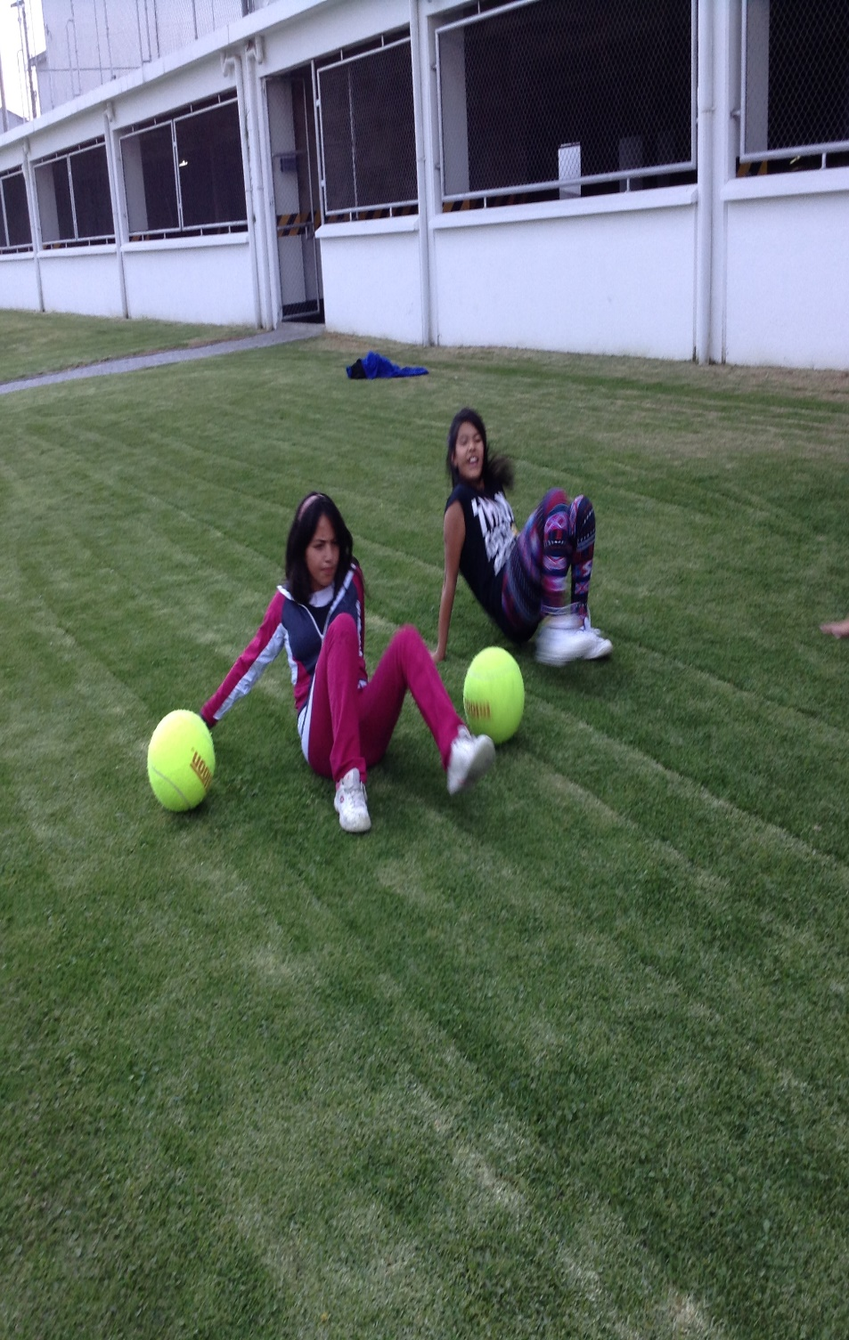
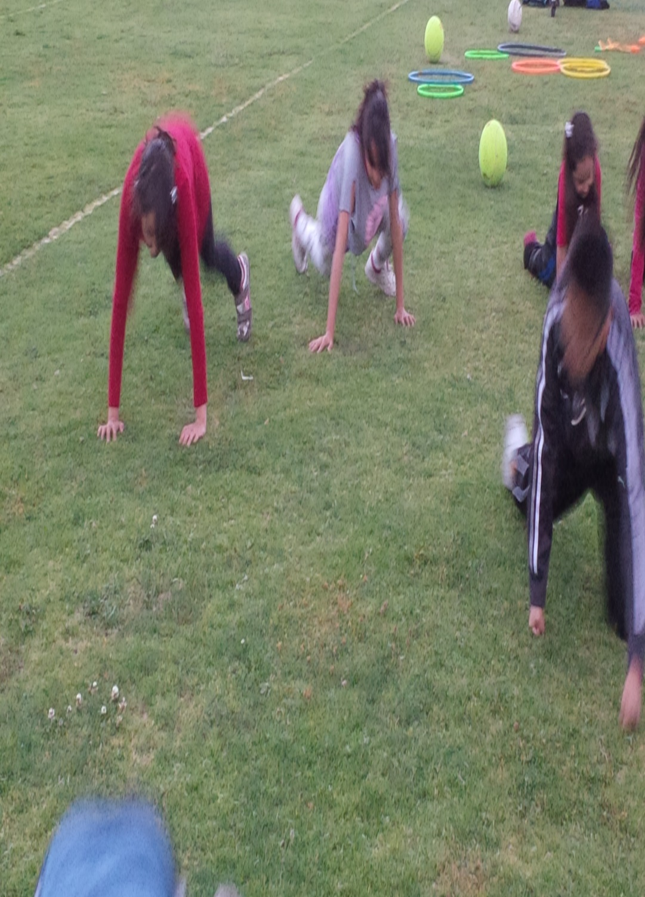

Slide 43
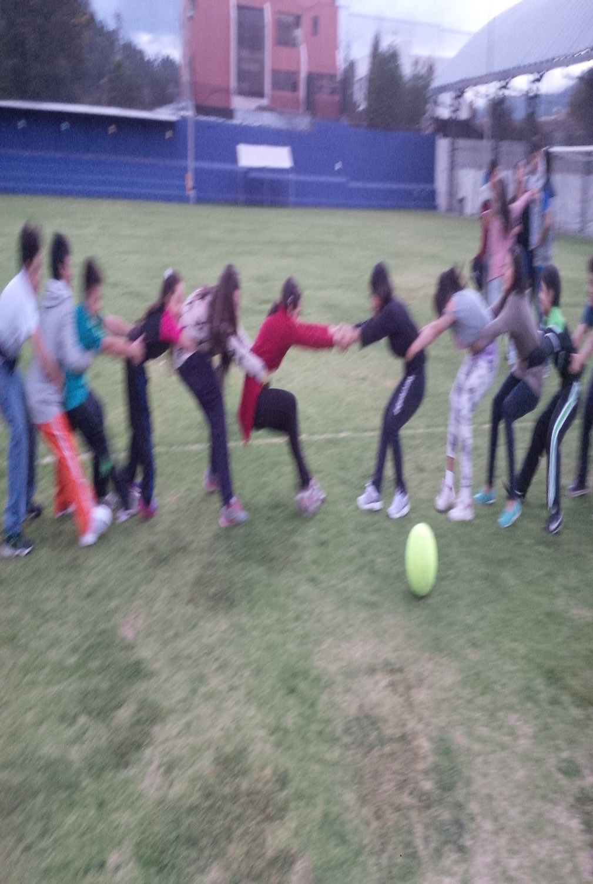
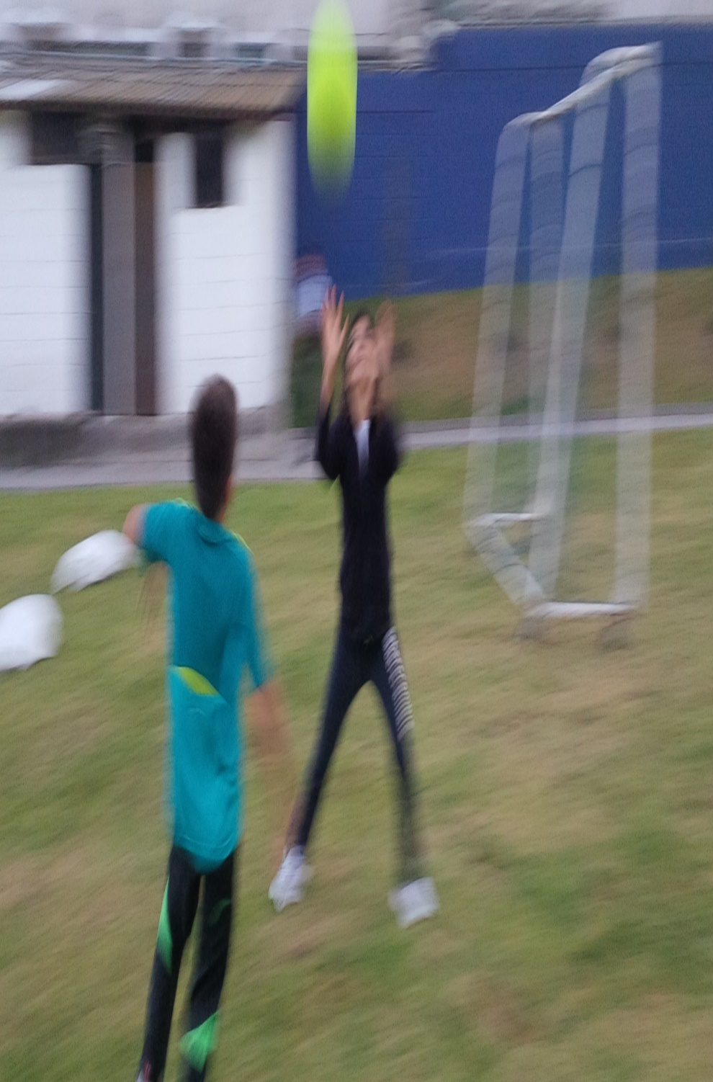

Slide 44
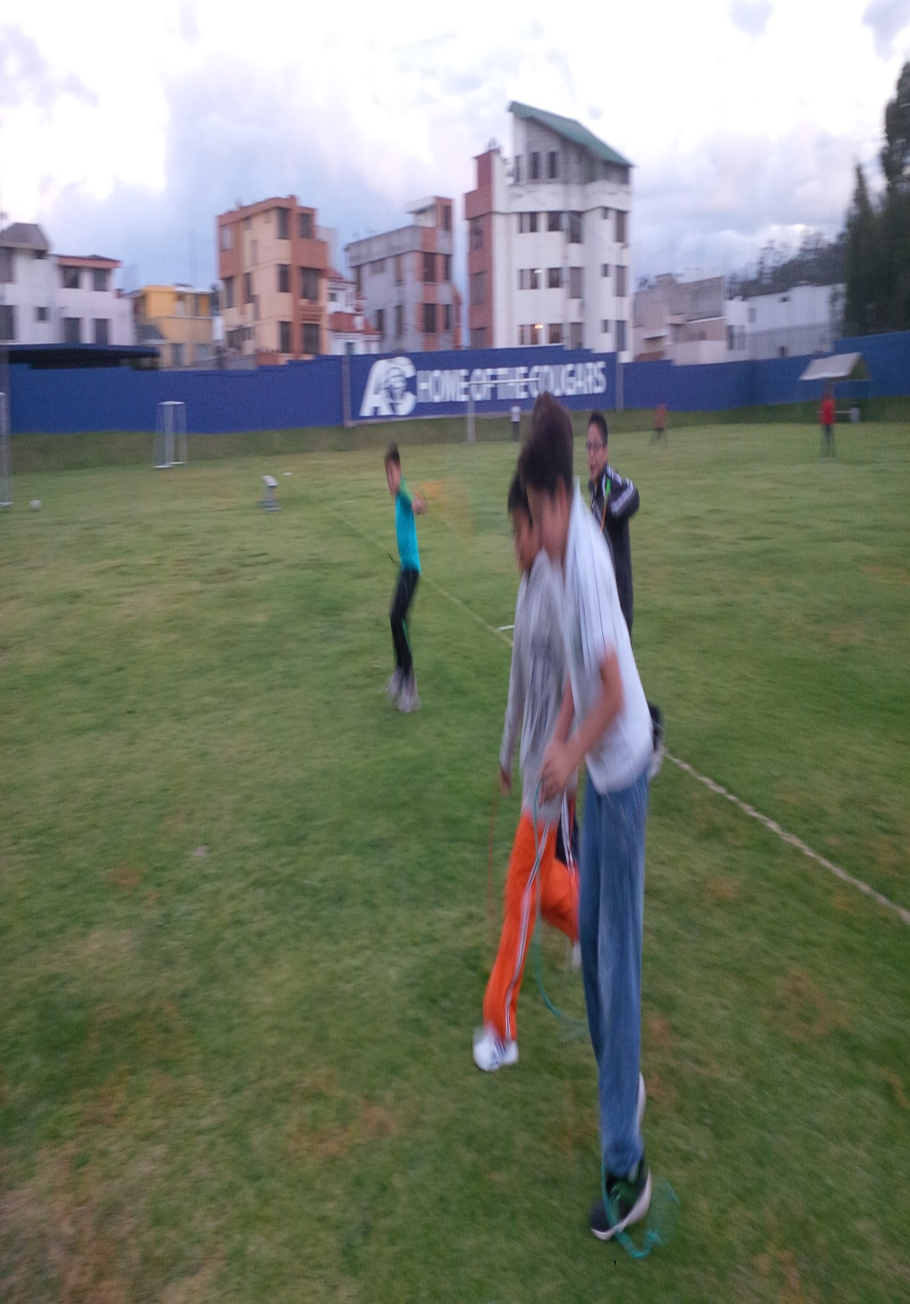
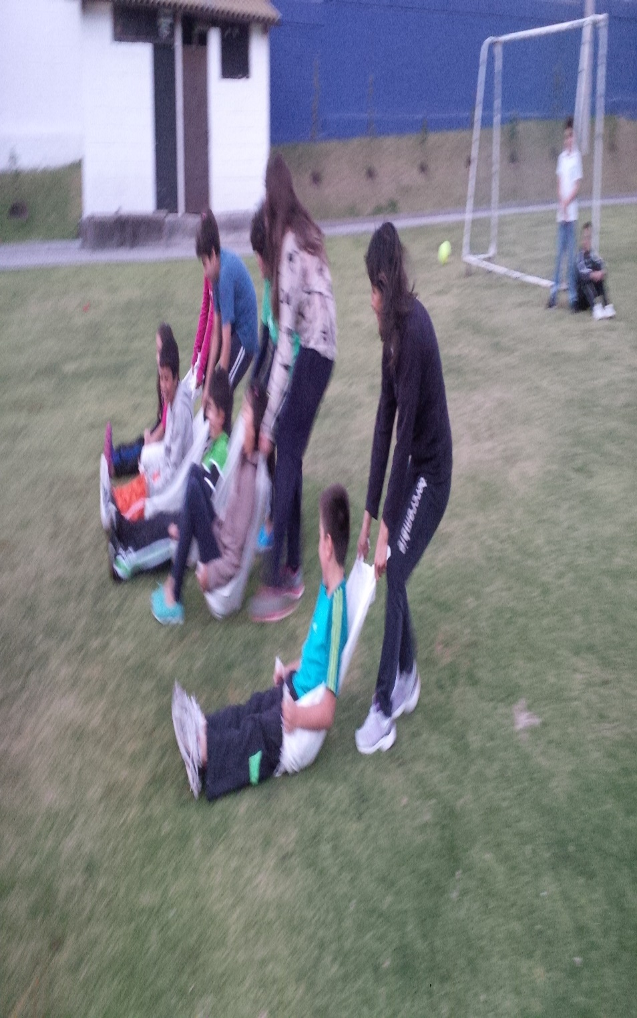

Slide 45
GRACIAS

